Slide 1
Sell more, think less
Gruppe 5
Tiao Wang, Maksym Zhukov, Nikolai Landa

Slide 2
Aufbau der Präsentation
Die Idee
Aufbau des Codes
Vorführung

Slide 3
Die Idee
Der Benutzer, in unserem Fall ein Geschäftsbetreiber/in, kann durch einen einfachen mausklick den gewünschten warenkorb (xml-Datei) laden
Dann kann dieser mit einem effizienten Gui (Java-FX) die gewünschten Artikel auswählen, welche er verrechnen mag
Mit einem finalen klick kann nun eine rechnung erstellt werden

Slide 4
Aufbau des Codes – Sortiment.xml

Slide 5
Aufbau des Codes – Main.rex

Slide 6
Aufbau des Codes – Main.fxml

Slide 7
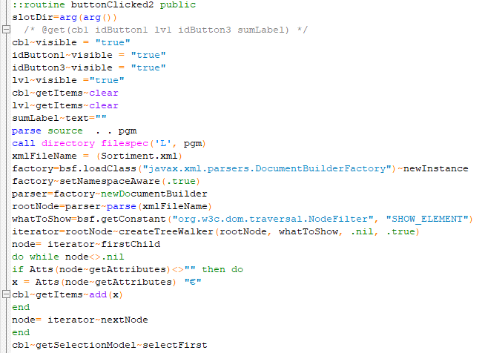
Aufbau des Codes – controller.rex [1/3]
Sortiment laden

Slide 8
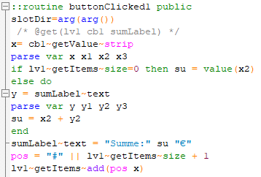
Aufbau des Codes – controller.rex [2/3]
Artikel hinzufügen und summe erzeugen

Slide 9
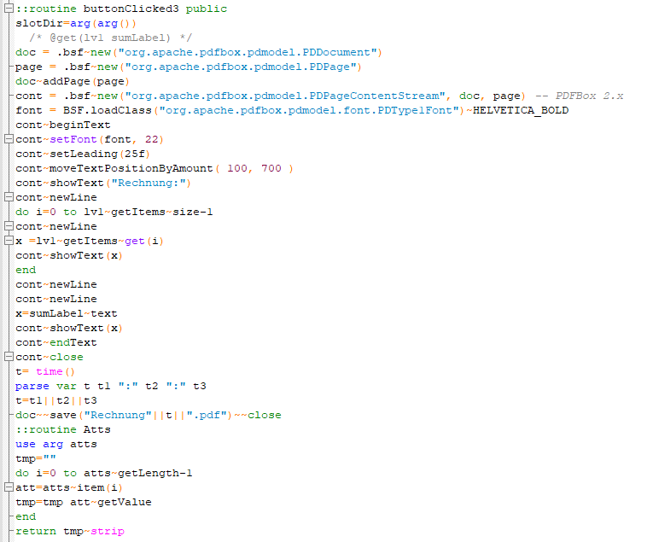
Aufbau des Codes – controller.rex [3/3]
Rechnung als pdf erzeugen

